Slide 1

Утечки данных как глобальный тренд
риски и правовые способы их минимизации
Ксения Смирнова, старший юрист практики ИС, ИТ и телекоммуникаций
Телемедфорум, Санкт-Петербург
26 мая 2022 г.

Slide 2








Примеры публично известных случаев утечек данных
Согласно публично доступным данным
Основные причины утечек
Хакерская атака
Сбой системы безопасности / внутренние уязвимости системы
Человеческий фактор
(в том числе социальный инжиниринг, несоблюдение требований к обработке, или даже базовых требований к безопасности и др.)
Сеть медицинских лабораторий
Государственное мобильное приложение
Частная наркологическая клиника
31 млн строк: ФИО, дата рождения, адрес, телефон, электронная почта, серия / номер паспорта
+ новости о базе результатов 554 млн. анализов лаборатории
48 млн сертификатов вакцинации от коронавируса: первые буквы ФИО, дата рождения, некоторые данные из паспорта, название вакцины, уникальный номер регистровой записи пациента и QR-код
250 000 записей, в том числе паспортные данные, номера телефонов, адреса, фотоархив, истории болезни, а также корпоративные данные клиники
Американский поставщик офтальмологических услуг
Французский поставщик ПО для медицинских лабораторий
Крупнейшая британская сеть косметологических клиник
Медицинские данные 3,2 млн человек были раскрыты в результате неправильной конфигурации облачного хранилища Amazon
Данные в отношении 500 000 человек: фамилия, имя, номер социального страхования, имя врача, дата обследования, медицинская информация (в т.ч. статус ВИЧ, генетические заболевания, лекарственные назначения)
900 гб откровенных фотографий пациентов до и после операции
2

Slide 3



Некоторые последствия утечек – текущее и будущее
Актуальные правовые последствия за утечки
Изменение регулирования. Развитие вопроса
Административная ответственность:
штрафы для компаний по ч. 1, ч. 1.1 ст. 13.11 КоАП РФ: до 100 т.р. (первично) и до 300 т.р. (повторно)
Уголовная ответственность:
ст. 137, 272 УК РФ (вплоть до лишения свободы)
Гражданско-правовая ответственность:
компенсация морального вреда
по ст. 151 ГК РФ
Тренды: (1) ужесточение ответственности, (2) расширение круга ответственных лиц, (3) подотчетность, (4) локализация
Административная ответственность (варианты):
оборотный штраф (1% оборота)
дифференцированная ответственность с учетом размера компании, характера и объема затронутых данных
ответственность за несообщение об утечках персональных данных (с большим штрафом, чем штраф за утечку)
Иные последствия: контрольно-надзорные мероприятия со стороны Роскомнадзора, изменение категории риска оператора
Иные меры воздействия: внесение в Реестр нарушителей прав субъектов персональных данных (при наличии решения суда)
Практика привлечения к административной ответственности за утечки
Иные меры воздействия (Законопроект № 101234-8 – принят в первом чтении):
обязанность уведомлять Роскомнадзор о любых утечках в течение 24 часов. В уведомлении должно быть указано:
сведения о причинах, повлекших нарушение прав субъектов
сведения о предполагаемом вреде, нанесенном правам субъектов
сведения о лицах, допустивших доступ
сведения о мерах, принятых для устранения соответствующих последствий
«Утечка» – факт неправомерного или случайного доступа, предоставления, распространения, передачи персональных данных, повлекших нарушение прав субъектов
Транснациональная (российская)
ИТ-компания
Крупная косметическая компания
Штраф 60 000 рублей (ч. 1 ст. 13.11 КоАП)
Затронутые данные: имя, адрес, заказа (адрес места жительства), номер телефона, сведения о заказе, сведения об абонентском устройстве
Объем: 49,4 млн. строк
Суд: у юридического лица имелась реальная возможность обеспечить выполнение требований законодательства (причина - недобросовестные действия сотрудника)
Смягчающие обстоятельства – не установлены
Решение: Постановление Мирового судьи судебного участка № 101 района Замоскворечье Замоскворецкого судебного района г. Москвы по делу № 5-413/2022 (обжаловано)
Штраф 30 000 рублей (ч. 1 ст. 13.11 КоАП)
Затронутые данные: сканы паспортов
Объем: 1,3 млн клиентов
Суд: имеются достаточные основания для вывода о том, что не приняты все меры по выполнению требований законодательства (хотя представитель указывал на то, что речь идет о кибератаке)
Смягчающее обстоятельство – привлечение впервые
Решение: Постановление Мирового судьи судебного участка № 365 района Хамовники Хамовнического судебного района г. Москвы по делу № 5-2242/2021
Уголовная ответственность (варианты): ответственность за «торговлю» утекшими персональными данными (борьба с теневым оборотом)
«Локализация»: запрет использовать «недружественные» СЗИ с 01.01.2025
3

Slide 4







Privacy management – необходим комплексный подход
Состав системы управления персональными данными
СТРАТЕГИЯ
Цели, задачи, приоритеты, согласованные с общей стратегией управления и защиты данных
БИЗНЕС-ПРОЦЕССЫ
Формализация бизнес-процессов, касающихся персональных данных (в том числе смежные)
КОНТРОЛЬ И ОЦЕНКА
Регулярный контроль соблюдения процессов и оценка эффективности системы (в т.ч. внешние)
КУЛЬТУРА И ОБУЧЕНИЕ
Развитие культуры работы с персональными данными за счет систем обучения и мотивации
ИНФОРМАЦИОННАЯ БЕЗОПАСНОСТЬ
Применение необходимых технических мер защиты данных
АВТОМАТИЗАЦИЯ
Автоматизация бизнес-процессов (например, учет процессов, запросов, конструкторы документов)
Модели управления вопросами приватности в компании
Развитые бизнес-процессы, вопросы защиты и обработки данных выделены в отдельную функцию, регулярный контроль, обучение и проверка эффективности, может быть частичная автоматизация
Функциональная модель, которая предполагает поиск и формирование лучших практик
в сфере приватности и защиты данных (этика, legal design и др.)
Полный комплаенс с целью предотвращения наиболее негативных сценариев, функция DPO возлагается, как правило, на работника, для которого она является не основной
ПРОГРЕССИВНАЯ
(визионерская)
Полный «бумажный» комплаенс для формального соответствия, как правило, с минимальным ИБ-комплаенсом
Частичный комплаенс для точечных бизнес-задач (например, подготовка документов только для публичных сервисов)
ФУНКЦИОНАЛЬНАЯ
ПРЕВЕНТИВНАЯ
ФОРМАЛЬНАЯ
(на случай проверки)
СИТУАТИВНАЯ
4

Slide 5
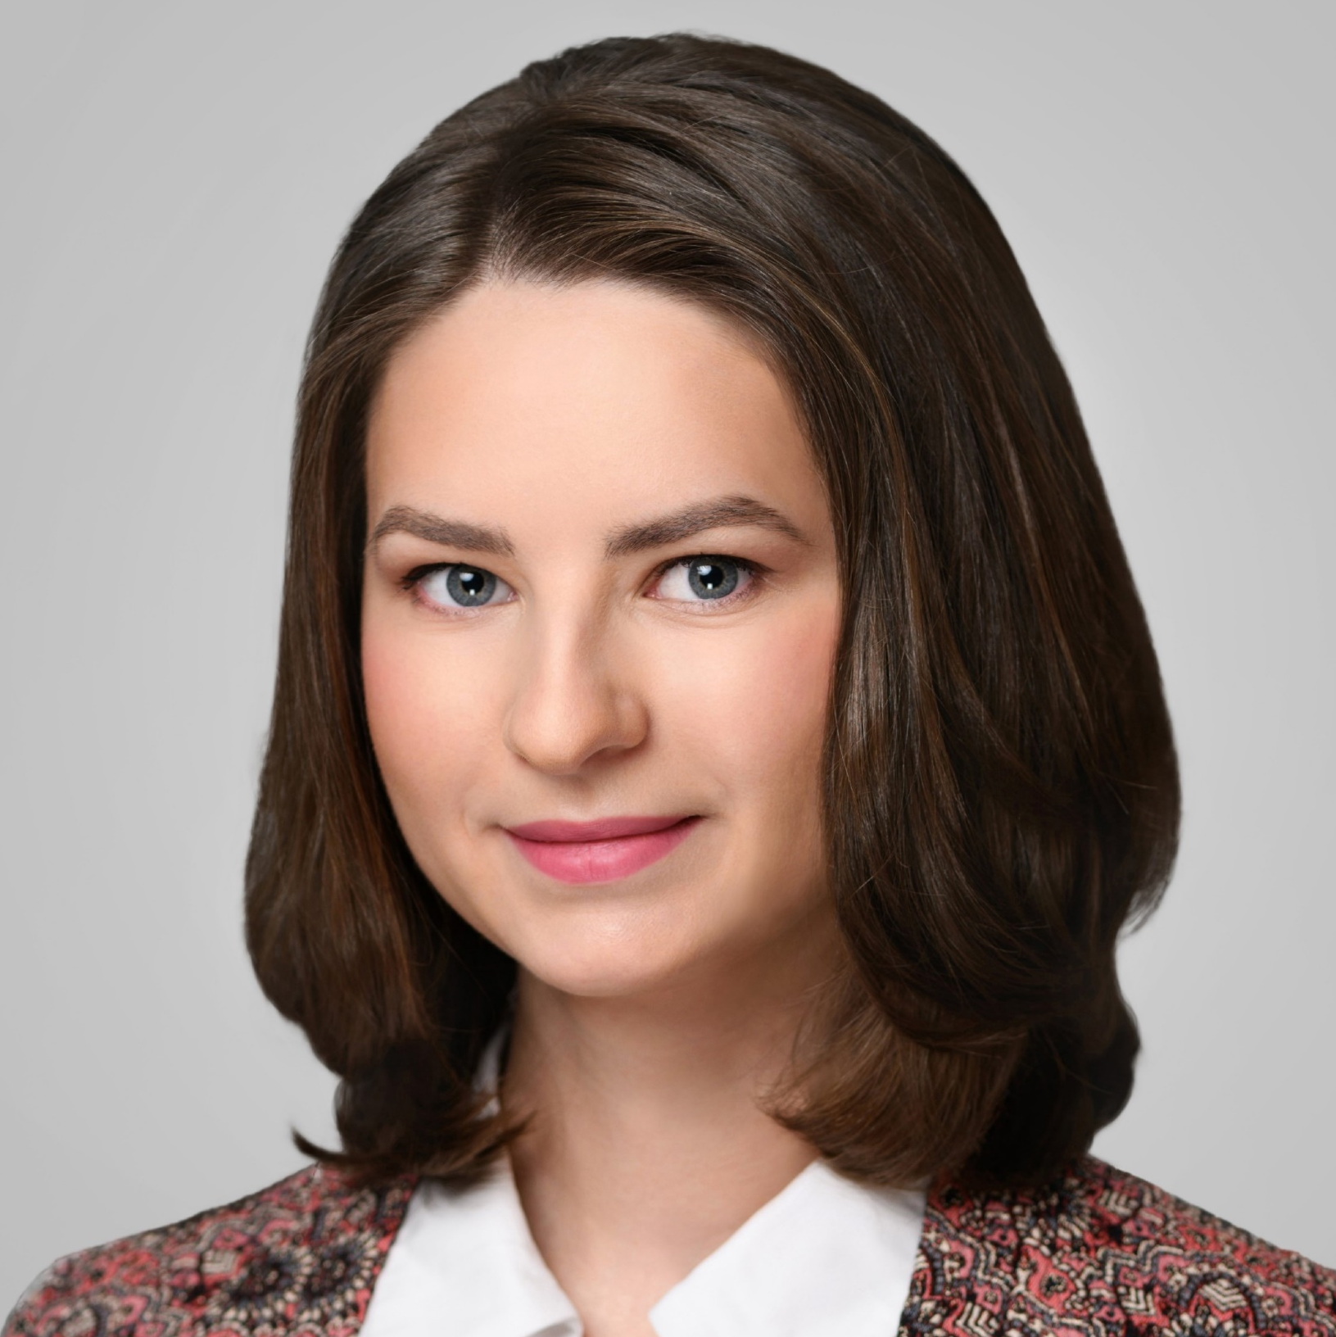
Спасибо за внимание!
Ксения Смирнова
Старший юрист практики ИС, ИТ и телекоммуникаций
Dentons
kseniia.smirnova@dentons.com
Photo on slide 1 by @luis_tosta on Unsplash

